Slide 1
ينفذ أمرين مركبين بشكل لفظي
«اتباع التعليمات»
إعداد: موزة سعيد مبارك عايد الكتبي

Slide 2
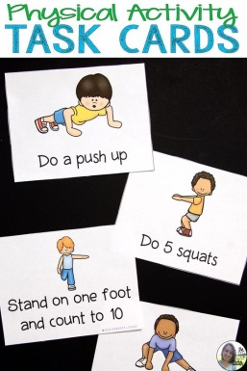
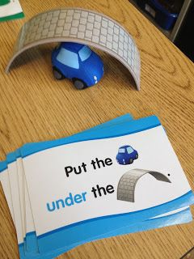
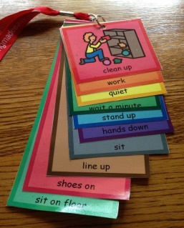
المراجعة: أ. جمعه شعيب | الإعداد : موزة سعيد الكتبي | ينفذ أمرين مركبين بشكل لفظي رقم الهدف :(282) | الهدف
الفئة العمرية: 5-6 سنوات | مستوى الشدة: متوسطة | فئة الإعاقة : الاعاقة الذهنية | بيانات الهدف
درس اتباع التعليمات كانت هند تساعد أمها في اعداد الكعكة. فقالت الأم: اذهبي يا هند واحضري بيضتان ثم ضعيها في وعاء. كانت هند سريعة و انجزت العمل. بعدها قالت لها الأم: عليك بالخلط يا هند و أنا ساضيف المكونات. فقامت هند بالخلط إلى أن انتهوا من تحضير العجينة. قالت الأم: الآن احضر ي صحن الكعك ثم قومي بغسله جيداً. و تم انجاز كل شيء فشكرت الأم هند قائلةً: شكراً يا هند فلقد اتبعتي تعليماتي جيداً وساعدتيني كثيراً في اعداد الكعكة ولم تتعبيني. فرحت هند وقالت: عفواً يا أمي فهذا واجبي أن اساعدك و علينا اتباع التعليمات لانجاز العمل بشكل ممتاز. بعد قراءة القصة ومتابعة الفيديو، ممكن سؤال الطالب عدة أسئلة مثل: إذا طلب منا شخص كبير أو والدينا أمراً هل نسمع الكلام أم لا نسمع؟ إذا سمعنا الكلام ماذا نستفيد؟ هل تسمع كلام و الديك يا بطل؟ ماذا تشعر بعدها؟ الأنشطة الصفية: تلوين حسب التعليمات (ممكن البدأ بأمرين في التلوين وممكن انجازه خلال أيام من العمل على حسب مستوى استجابة الطالب). رسم حسب التعليمات. عمل تمرينات حركية و طلب من الطالب عمل أمرين (كالقفز خمس مرات ثم الوقوف على رجل واحدة والعد إلى 10). عمل بطاقات متنوعة يصدر فيها أوامر مختلفة و يختار الطالب بطاقتين و يقوم بتنفيذها. استخدام مهارات مختلفة في الكتابة أو القراءة في اصدار أمرين مركبين (مثل: اكتب اسمك ثم عد من 1-10). |  |  | كتاب الطالب
بر الوالدين
https://youtu.be/Gq1q9sRhgu8

Slide 3
الحصة الدراسية: الهدف الرئيسي هو أن ينفذ الطالب أمرين مركبين بشكل لفظي. أهداف أخرى: تعلم اتباع التعليمات و الأوامر المطلوبة. زيادة قوة التركيز و الانتباه لدى الطالب، غرس قيم أخلاقية في نفس الطالب. تشغيل الفيديو الخاص بالدرس. تنفيذ التمارين والأنشطة الصفية داخل الغرفة الصفية عمليا و كتابيا. للمعلم حرية ابتكار أنشطة اضافية. النشاط الرياضي ان يقوم الطالب مع المعلم بأداء حركات و اتباع الرقصات على أغنية (اتبعني) . النشاط الفني: القيام بعرض مسرحي تقوم فيه الدمى اتباع التعليمات أو الأوامر المركبة من الدمى الآخرى. ثم طلب المعلم من الطالب أن يصدر أمر مركب لتقوم به الدمى. النشاط الموسيقى: يقوم مثلا بالعزف على ألة معينة بعدما نتهي من نشاط معين (عدم ايجاد أناشيد مناسبة للدرس لكن إن توفر لا مانع من استخدامه ما دام يخدم الدرس). | دليل للمعلم
اكتب للطفل وعلى دفتر واجباته بعض المهمات / التمرينات واطلب اليه تنفيذها في المنزل بمساعدة ولي الأمر و يجب تعزز كل خطوة قام بتنفيذها من قبل ولي الأمر . | الواجب المنزلي
مجموعة تدريبات على الأيباد تتضمن: مشاهدة الفيديوهات التعليمية. ألعاب التلوين حسب المطلوب. ألعاب التركيز التي تتطلب اتباع التعليمات. | تمارين الكترونية
متوسط : ينفذ الطالب أمر واحد من الأمرين المركبين بشكل لفظي. جيد: ينفذ الطالب أمرين مركبين بشكل لفظي مع تذكيره بالأمر المطلوب مرتفع: ينفذ الطالب أمرين مركبين بشكل لفظي بعد اصدار الأمر لمرة و احدة. | التقييم
أنشودة اتبعني
https://youtu.be/hW2DDGX7Tcc

Slide 4
التعليمات اللفظية
نقاط مهمة:
درب الطالب على إطاعة طلبات وأوامر الكبار . ضمن النظام المؤسسي والعلاقات مع الآخرين
كافئ وعزز الطالب المستجيب للتعليمات اللفظية .
افسح المجال للطفل لـسمـاع والإصغـاء للأمـر وتأكـد من ذلك بالطلب اليه لإعادة المطلوب منه .
اجعل طالباً يراقب أمرًا بسيًطا أُعطي لطالب آخـر مـن أقـرانـه أو أصدقائه وقـام بتنفيـذه واجعـل الطالب الأول يقلد ما نفذه الطالب الثاني وعزز الطالب المنفذ للأمر .
درب الطالب عـلى متابعـة وتنفيـذ الأوامـر اللفظية البسيطة وعززه بالإطراء عليـه حـال التنفيـذ.
خلال جلسـة التدريب أو الحصـة التدريبية اعمل على إيجاد تعليمات يتوجب على الطالب اتباعهـا وامـنـح الطالب" نـجـمـة " تطبـع إما عـلى جبينـه أو عـلى كتابـه أو دفتـره حـال إتمامـه لكـل مهمـة مهـمـا كانـت صـغـيـرة (مع مراعاة التعزيز وملاءمته لقدرة وعمر المتدرب).
شجـع الطالب عـلى الـنظـر مباشـرة إليك كمـدرب / مـعلـم Eye contact وراقـب تفـاعلات وعلامـات مشاركـتـه وانتباهـه لمتابعـة تعليماتـك اللفـظـيــة مباشــرة وحافـظ عـلى استـمـراريـة هـذا التواصـل والتتابـع . ولا تجعلـه يغفـل أو يشـت أثنـاء سـرد ملاحظاتـك لـه.
أبلغ الطالب أنـه حال الإصغـاء👂 الجيد له لأي منهمـا وتفهم وتـنفيـذ المـطـلـوب ، سيمـنـح الطالب وقتًا ممـيزًا للقيـام بأي نشـاط يرغـبـون بـه ، كاللعـب الخارجـي ، الـرســم ، التلـويــن ، مشــاهــدة صــور ، وقـت حـر لاستعـمـال الكـومبيـوتـر ، أو آلـة مـوسيقيـة محببـة ،أو إعـطـاءه قـطعـة شوكولاته ..الخ .

Slide 5
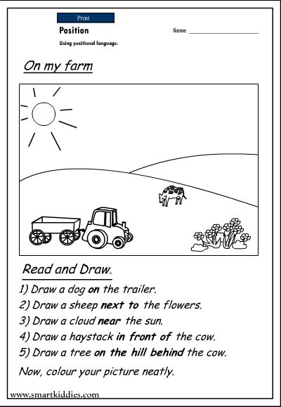
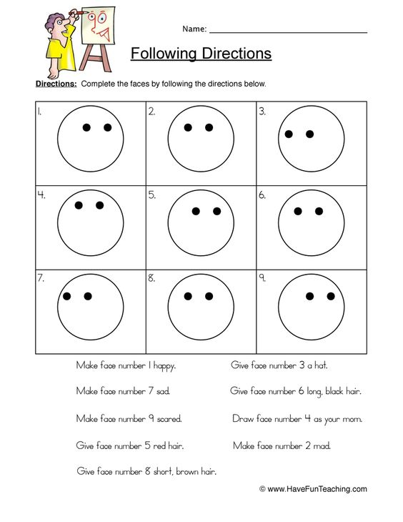
ارسم حسب المطلوب
ملاحظة: ممكن استخدام نفس النشاط في أيام متفرقة كل يوم أمرين وهكذا حسب مستوى الطالب ومقدار استجابته .

Slide 6
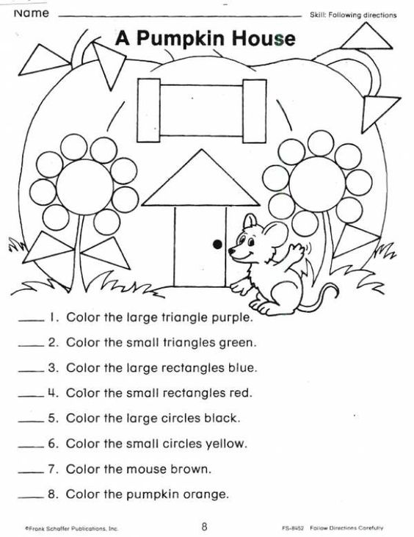
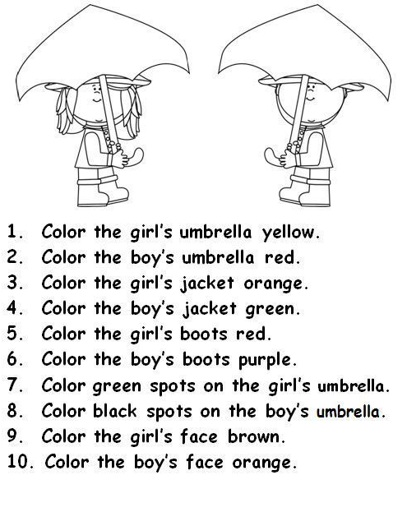
اتباع التعليمات خلال التلوين
ملاحظة: ممكن استخدام نفس النشاط في أيام متفرقة كل يوم أمرين وهكذا حسب مستوى الطالب ومقدار استجابته .

